Slide 1



إدارة الأعمال
أساسياتها، ومفاهيمها، وتطبيقاتها المعاصرة
أ.د. أحمد الشميمري
www.edarah.net

Slide 2




الفصل السابع
القيادة الإدارية
Management Leadership
1
الشميمري 2025-2026

Slide 3

محتويات الفصل
تعريف القيادة
01
القائد الإداري والرئيس الإداري
02
مصادر قوة القائد
03
04
النظريات الحديثة في القيادة
05
معوقات القيادة الإدارية في الدول النامية.
2
الشميمري 2025-2026

Slide 4





تعريف القيادة Definition Of Leadership
تعددت مفاهيم القيادة ولكن أشهرها:
«القدرة على التوجيه من أجل تحقيق هدف معين عن طريق الآخرين».
3
الشميمري 2025-2026

Slide 5







القائد الإداري والرئيس الإداري
هناك اختلاف ما بين القيادة والرئاسة وتمثلت بعدة جوانب:
ظظ
القيادة
1- تنبع من الجماعة
2- تشترك الجماعة مع قائدها في اختيار الهدف.
3- أكثر قبولاً لأنها تعتمد على الحوافز (كل قائد رئيس، وليس كل رئيس قائد)
المدرسة الكلاسيكية (التقليدية)
الرئاسة
1- مفروضة على الجماعة
2- في اختيار الهدف: يختار الهدف الرئيس.
3- يقبلون السلطة خوفاً من العقاب.
4
الشميمري 2025-2026

Slide 6
القائد الإداري والرئيس الإداري
الإدارة/المدير | القيادة/القائد | عامل المقارنة | م
اختيار الطريقة الصحيحة للعمل | اختيار العمل الصحيح | الاختيار | 1
بناء الهيكل التنظيمي ووضع الأنظمة | تحديد الرؤية وبلورة الرسالة | التركيز | 2
يهتم بالكفاءة (طرق الاستخدام والسياسات) | يهتم بالفاعلية (تحقيق النتائج) | الفاعلية والكفاءة | 3
تهتم بالجزئيات والتفصيلات | تهتم بالكليات والعلاقة بين الجزئيات | الشمولية/الجزئية | 4
يهتم بالمحافظة والصيانة والجودة | يهتم بالتطوير و التجديد والإبداع | التجديد/التطوير | 5
يعتمد على الرقابة والسيطرة | يلهم الثقة بالآخرين، ويركز على الرقابة الذاتية | الرقابة | 6
يقبل الأمر الواقع، ويتعامل معه | يقبل التحدي، ويحاول تغيير الواقع | التحدي | 7
5
الشميمري 2025-2026

Slide 7
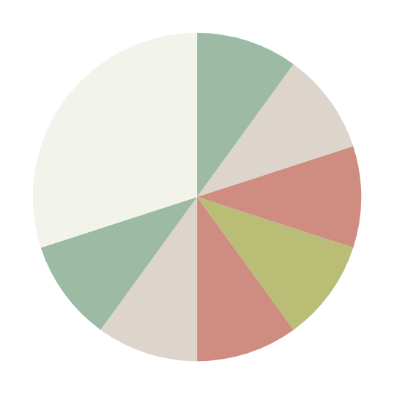
مصادر قوة القائد
Source of Leadership’s Power
هناك مجموعة من المصادر التي يستخدمها القائد للتأثير على مرؤوسيه:
مصدر السلطة النظامية
مصدر التأثير الشخصي
قوة القائد
مصدر التأثير النابع من
استخدام أساليب الضغط (العقاب)
مصدر منح التقدير المالي
6
الشميمري 2025-2026

Slide 8
مصادر قوة القائد
Source of Leadership’s Power
هناك مجموعة من المصادر التي يستخدمها القائد للتأثير على مرؤوسيه:
جعل المرؤوسين يقومون بأداء عمل ما وبالطريقة التي يرغبها
تزويد القائد بالقوة
مصادر القوة
1- استخدام أساليب الضغط
2- التأثير الشخصي
3- السلطة النظامية
4- منح التقدير المالي
5- الخبرة والمهارة
7
الشميمري 2025-2026

Slide 9

النظريات الحديثة في القيادة
Theories of Leadership
النظريات
نظرية الطريق إلى الهدف
دراسة جامعة أوهايو والشبكة الإدارية
نظرية القيادة الفعالة
نظرية سلسلة السلوك
8
الشميمري 2025-2026

Slide 10

أولاً : نظرية سلسلة السلوك
نظرية سلسلة السلوك تعالج بعدين هما::
مقدار الحرية الممنوحة للتابعين أو المرؤوسين
مقدار السلطة أو الصلاحية التي يمتلكها القائد
9
الشميمري 2025-2026

Slide 11
الأنماط القيادية
القيادة المرتكزة على المدير
درجة السلطة التي يستخدمها المدير
درجة الحرية المتاحة للمرؤوسين
القيادة المرتكزة على المرؤوسين
ا- قائد يصنع القرار ويعلنه
2- قائد يبيع قراره
3- قائد يقدم أفكاره ويدعو إلى الأسئلة
4- قائد يعرض قرار غير نهائي قابل للتغيير
5- قائد يعرض مشكلة ويحصل على مناقشات تعمل قراره
6- قائد يعرض ويحدد المشكلة ويسأل المجموعة لتصنيع القرار
7- قائد يسمح للمرؤوسين بأن يعملوا ضمن حدود عرفت لهم بواسطته
10
الشميمري 2025-2026

Slide 12
ثانياً : نظرية القيادة الفعالة
Fiedlerنظرية القيادة الفعالة تعرض نوعين مهمين من القادة: عرض فيدلر
القائد الديكتاتوري:
قائد يوجد في الأنظمة التقليدية والعسكرية المبنية على المبادئ العلمية للإدارة، فالقائد يوجه الأوامر وما على الآخرين سوى أن يتلقوا الأوامر وينفذوها.
القائد الديموقراطي:
يركز القائد على علاقاته مع الجماعة واستخدام الموارد البشرية بشكل فعال من خلال المشاركة.
11
الشميمري 2025-2026

Slide 13
القائد الديكتاتوري
السلطوي
المهتم بتنفيذ المهمة
القائد الديموقراطي
المتساهل
المهتم بالعلاقات
12
الشميمري 2025-2026

Slide 14




ثانياً : نظرية القيادة الفعالة
عوامل تجعل القيادة قيادة فعالة، وتستخدم لتصنيف مواقف الجماعة:
قوة الموقع للقائد
قوة الموقع أو المركز: هي صلاحية معطاة إلى موقع القائد.
بناء أو تركيب المهمة
بناء أو تركيب المهمة: قدرة الجماعة على أن تبرمج وتحدد خطوة بخطوة مراحل تنفيذ المهمة، كما أنه يجب أن يكون للمهمة هيكل تنظيمي يفسر ما يجب فعله أولا بأول.
العلاقات الشخصية
العلاقات الشخصية للقائد: يجب أن يكون القائد محبوباً عند المرؤوسين، والوقوف به له تأثير على الجماعة.
13
الشميمري 2025-2026

Slide 15
ثالثاً : دراسات جامعة أوهايو والشبكة الإدارية
أثبتت دراسة جامعة أوهايو أن هنالك أكثر من متغير واحد يؤثر على السلوك الإداري، لهذا صنف السلوك الإداري للقائد إلى التصنيفات الثنائية الآتية:
النظريات
متسلط (مسيطر)
سهل (مرن)
مهتم بالإنتاج
مهتم بالعاملين
متحكم
مقنع
متكامل
متعاطف
مشارك
مجدد
مبادر
أوتوقراطي
14
الشميمري 2025-2026

Slide 16
ويتضح من التقسيم الثنائي أن القاسم المشترك فيها:
مدى اهتمامه بالناس، أو بالعلاقات الإنسانية.
مدى اهتمام المدير، أو القائد بالإنتاج أو بالعمل.
15
الشميمري 2025-2026

Slide 17
ثالثاً : دراسات جامعة أوهايو والشبكة الإدارية
نموذج بليك و موتون Blake & Mouton :
نمط 5-5 : القائد المعتدل: تعادل في الإنجاز مع إبقاء الروح المعنوية للموظفين على مستوى عالي.
  نمط 1-9:
  القائد الإنساني: يهتم بحاجات الأفراد، وبيئة العمل.
الاهتمام بالإنتاج
مرتفع
نمط 9-1: القائد المهتم بالإنتاج
1-9
9-9
نمط 9-9:
  القائد المشارك: إنجاز العمل مع أعضاء فريق من أجل تحقيق أهداف المنظمة.
الاهتمام بالأشخاص
5-5
نمط 1-1:
  القائد السلبي (الخامل):لا يهتم بالإنجاز والإنتاج، ولا يهتم بالأشخاص والعلاقات
منخفض
1-1
9-1
مرتفع
16
الشميمري 2025-2026

Slide 18
رابعاً: نظرية دورة الحياة للقائد
تتضح نظرية دورة الحياة من خلال أربعة مربعات، والنضج في النظرية يعرف بواسطة ما يسمى قدرة الاستقلال النسبية في الأمور الآتية:
:
تحمل المسؤولية.
التحصيل والدافعية للفرد
و الجماعة.
2
1
17
الشميمري 2025-2026

Slide 19
رابعاً: نظرية دورة الحياة للقائد
عالي
وتقترح النظرية بأن سلوك القائد يجب أن يتحرك من:
المربع الثالث
المربع الثاني
العلاقات
المربع الرابع
المربع الأول
  المربع الأول: اهتمام عال بالمهمة، اهتمام منخفض في العلاقات
منخفض
المهمة
عالي
  المربع الثاني: اهتمام عال بالمهمة، اهمال عال في العلاقات
  المربع الثالث: اهتمام منخفض بالمهمة، اهتمام عال في العلاقات
  المربع الرابع: اهتمام منخفض بالمهمة، اهتمام منخفض في العلاقات
18
الشميمري 2025-2026

Slide 20

خامسا: نظرية مسار الهدف
قيادة المشاركة
القيادة الموجهة
القيادة المهتمة بالإنجاز
القيادة الداعمة
19
الشميمري 2025-2026

Slide 21

خامسا: نظرية مسار الهدف
1- القيادة الموجهة:
يعطي القائد توجيهات محددة فيما يجب عمله وكيف يتم ودور كل فرد من المجموعة.
2- القيادة الداعمة:
تتميز القيادة هنا بأن القائد يكون حليماً، ودوداً، وهو يعطي اهتماما للوضع الاجتماعي والمعيشي للمرؤوسين.
3- قيادة المشاركة:
يتميز القائد بأنه يستشير الخاضعين.
4- القيادة المهتمة بالإنجاز:
يضع القائد أهدافاً متعددة خاضعة للاختبار والتحدي
20
الشميمري 2025-2026

Slide 22
سمات القائد
معناه | التقويم الأساسي
لديك فكرة واضحة عما تريد أن تحققه-مهنياً و شخصياً- وتملك العزيمة وعدم اليأس أمام العقبات أو حتى الفشل. | الرؤية الرشيدة
لديك عاطفة كامنة تدفعك نحو تحقيق إنجازات متميزة في المستقبل بالإضافة إلى رغبة خاصة للاستماع بكل ما تعمل. | العاطفة
مصداقيتك مشتقة من معرفة الذات والصراحة والنضج، أنت تعرف نقاط قوتك ضعفك وأنت صادق تجاه مبادئك وقد تعلمت من التجربة العمل مع الآخرين وتتعلم منهم. | المصداقية
كسب ثقة الناس | الثقة
تتساءل عن كل شيء وتريد أن تتعلم بقدر ما تستطيع | الفضول
مستعد لقبول المخاطر والتجارب وتجربة شيء جديد | الجرأة
21
الشميمري 2025-2026

Slide 23
سمات القائد
العادات السبع لأكثر الناس نجاحاً لستيفن كوفي
معناه | العادة
أنت مسؤول عن تصرفاتك ولا تلوم الظروف أو الأحداث . لديك تحكم في ردود أفعالك تجاه كل شخص أو كل موقف. | كن ايجابياً
تستطيع ان ترى بوضوح المستقبل الذي تود تحقيقه لديك رؤية واضحة الى اين تريد الذهاب و ما لذي تود إنجازه تعيش حياتك طبقاً لعقائد ومبادئ راسخه | ابدأ والنهاية في ذهنك
حياتك منضبطة تركز بشدة على النشاطات ذات الأهمية الكبيرة وقد لا تكون مستعجلة . | ابدأ بالأهم
تسعى لإيجاد الحلول المفيدة للجميع الأطراف، وتسعى لحلول تكاملية للمشكلات تحقق المكاسب للجميع . | فكر بعقلية اكسب وكسب
انت تسمع بنية جادة وعميقة لتفهم الشخص الآخر | اسع أن تفهم قبل أن تُفهم
انت مبدع ورائد وتقدر الاختلافات | تكامل مع الآخرين
تسعى للتطوير الدائم والإبداع والدقة | جدد الطاقة
22
الشميمري 2025-2026

Slide 24
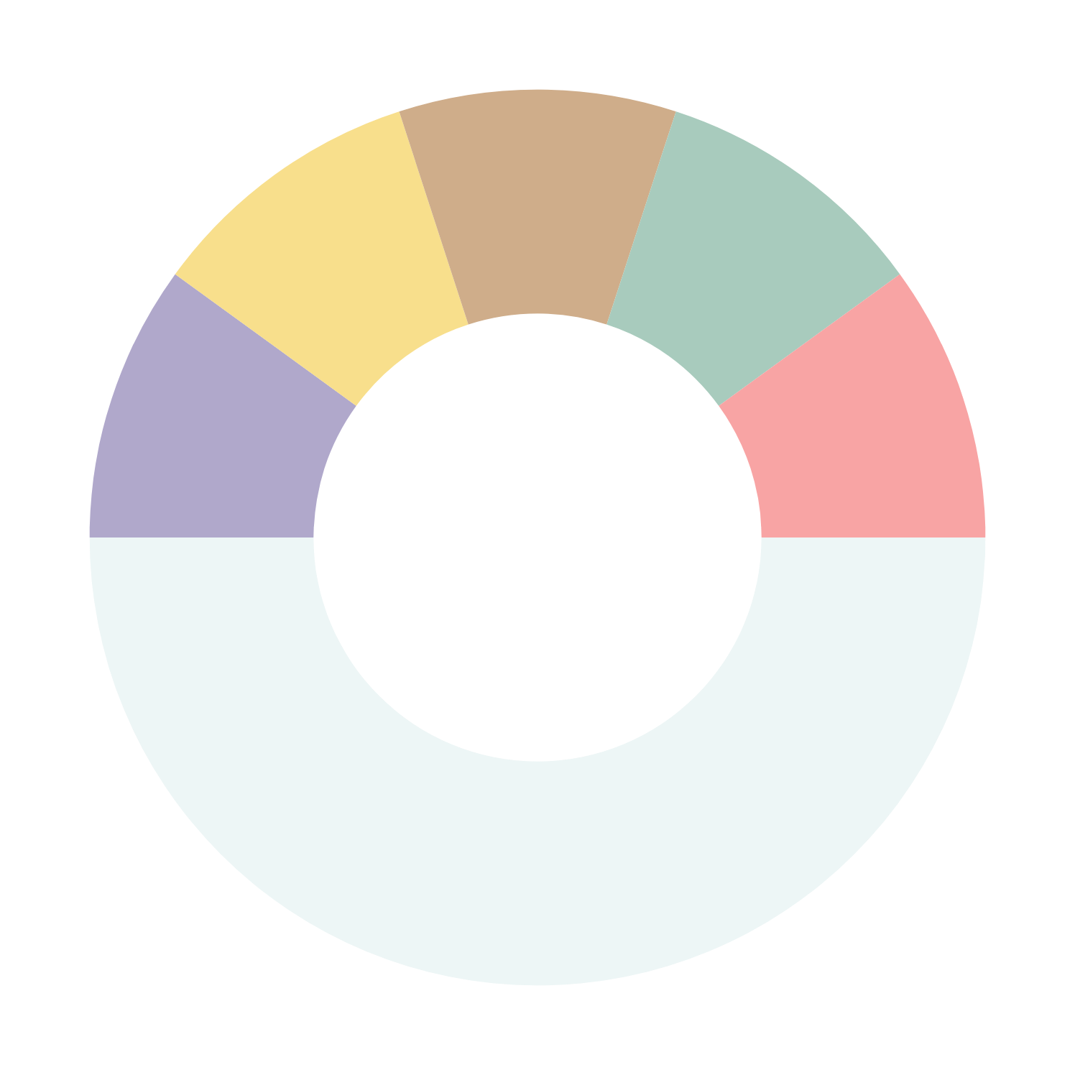
معوقات القيادة الإدارية في الدول النامية
Obstacles of leadership
3
عدم وفرة المعلومات اللازمة لاتخاذ القرارات
4
التخطيط غير السليم
البيروقراطية وتباين وتعقد الإجراءات
2
5
المركزية الشديدة وعدم التفويض
العوائق الإدارية
الوضع التنظيمي للأجهزة الإدارية
1
23
الشميمري 2025-2026

Slide 25


معوقات القيادة الإدارية في الدول النامية
Obstacles of leadership
العوائق البيئية
عدم استقرار الأنظمة السياسية
الانقسامات السياسية والاجتماعية داخل هذه المنظمة.
المورثات الاجتماعية
غموض وجود الأنظمة واللوائح.
عدم الاستفادة من التقدم العلمي والتكنلوجي في مجال إدارة التنمية.
24
الشميمري 2025-2026

Slide 26
معوقات القيادة الإدارية في الدول النامية
Obstacles of leadership
المعوقات النابعة من وضع القيادات الإدارية
خوف القيادات من المسئولية.
  عدم الاحساس بالأمان الوظيفي والنفسي.
  عدم سلامة طرق وأساليب اختيار القيادات
  اعتمادها على الخبرة الشخصية والاستشارة الاجنبية
عدم توافر الكوادر القيادية الفعالة
25
الشميمري 2025-2026

Slide 27
المصطلحات
Leadership | القيادة
Democratic Leadership | القيادة الديمقراطية
Autocratic Leadership | القيادة الأوتوقراطي
Task Oriented Leader | القائد الذي يهتم بالمهمة
Relationship Oriented Leader | القائد الذي يهتم بالعلاقات
Directive Leadership | القيادة الموجهة
Supportive Leadership | القيادة الداعمة
Participative Leadership | القيادة المشاركة
Achievement – Oriented Leadership | القيادة التي تهتم بالإنجاز
Bureaucracy | البيروقراطية
26
الشميمري 2025-2026

Slide 28

شكرًا لحسن استماعكم
لمزيد من الوسائل والكتب:
www.edarah.net

